Slide 1
Taller de Facturación Electrónica para Programadores Java
Por: Tex Albuja

Slide 2
Agenda
Visión General del proceso
Generación
Firma
Transmisión

Slide 3
Visión General del Proceso
Generación
Factura
Nota de Crédito
Firma
Entidades Certificadoras
Autorización
Pruebas y Producción
Nota de Débito
Guía de Remisión
Registro Civil
Consejo de la Judicatura
Security Data
Comprobante de Retención
Correo electrónico
Portal web

Slide 4
Factura

Slide 5
Nota de Crédito

Slide 6
Nota de débito

Slide 7
Guía de remisión

Slide 8
Comprobante deretención

Slide 9
Generación – Comprobantes Electrónicos
Clave de Acceso
0504201701179141513200120140520000088014126153314
05042017 Fecha de Emisión ddmmaaaa
01 Tipo de Comprobante 01 FA 04 NC 05 ND 06 GR 07 CR
1791415132001 RUC 13 dígitos
2 Tipo de Ambiente 1 Pruebas 2 Producción
014052 Serie Identifica el establecimiento
000008801 Secuencial
41261533 Código Numérico
1 Tipo de Emisión 1 Normal 2 Indisponibilidad
4 Dígito Verificador Módulo 11

Slide 10
Firma
Entidad Certificadora | URL
Banco Central del Ecuador | http://www.eci.bce.ec
Security Data | http://www.securitydata.net.ec
Consejo de la Judicatura | http://www.funcionjudicial.gob.ec

Slide 11
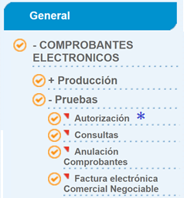
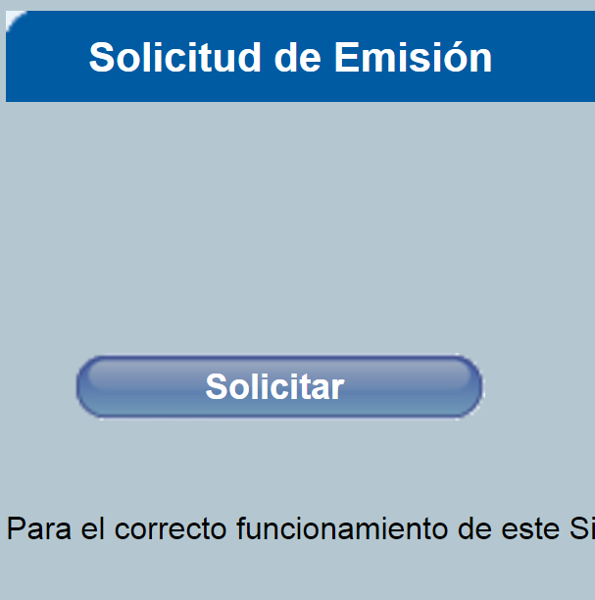
Transmisión- Autorización
Servicios en línea del SRI
https://declaraciones.sri.gob.ec/tuportal-internet
Nota de Crédito
Guías de Remisión
Comprobante de Retención
Nota de Débito
Factura

Slide 12
Bibliografía
Ficha técnica SRI http://www.sri.gob.ec/de/10116

